Slide 1


Sesión científica NEURONCOR: Reirradiación en el tratamiento de los tumores del SNC, ¿dónde estamos y hacia dónde vamos?
Dra. María José Pérez Calatayud
Servicio Oncología Radioterápica
Hospital La Fe - Valencia
Notes:
Buenos días a todos
Gracias por la presentación Inmaculada
Soy María José Pérez, actualmente formo parte del servicio de Radioterapia del Hospital La Fe, en Valencia
Antes de comenzar quería agradecer a la organización la oportunidad que me han dado de poder participar en esta mesa
En esta primera parte de la sesión de neurooncor titulada reirradiación en el tratamiento de los tumores del SNC nos vamos a centrar en la recaída de glioblastoma
Un tipo de paciente que no es agradecido en cuanto a resultados en las consultas
Vamos a hacer un repaso de qué es lo mejor que le podemos ofrecer hoy día y las perspectivas de futuro

Slide 2


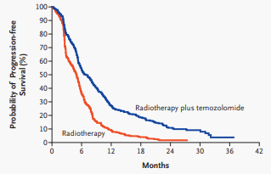
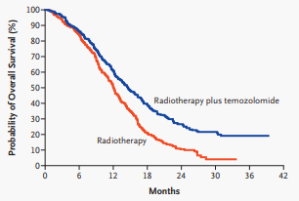
Contexto
Tumor maligno cerebral primario más frecuente (15-20%)
Incidencia mundial 3/100.000 adultos
54% de los gliomas diagnosticados
Edad media 60 años (primarios > secundarios)
Esquema de tratamiento establecido desde 2005; STUPP (EORTC fase III)
OS media 14.6 meses
OS 2 años 26.5%, <10% a los 5 años
PFS 11% a los 2 años y 4% a los 5 años
Alrededor 90% recaídas suele ser en zonas de tratamiento
NO existe standard-of-care en recaída
OS sin tratamiento en recaída: 3-6m, con tratamiento varía 5-24m
N Engl J Med. 2005 Mar 10;352(10):987-96
Notes:
El GB es el tumor maligno cerebral primario más frecuente. Con una incidencia mundial de 3/100.000 adultos, supone más de la mitad de los gliomas diagnosticados
En pacientes recién diagnosticados, el esquema estándar de tratamiento tras la cirugía se ha mantenido estable durante los últimos 15 años con los resultados publicados en 2005 de STUPP, que suponían la mejora de 12.1 a 14.6 meses de supervivencia al añadir TMZ concomitante y adyuvante a la RT sola. Esta combinación de tratamiento y publicados los resultados a 5 años supone una supervivencia de ¼ pacientes a los 2 años, <10% a los 5 años. La SLP 11% a los 2 años, sabemos y está publicado que la mayoría de los pacientes recaen en el primer año (SEÑALAR GRÁFICA)
Está recaída, suele ser en la mayoría de casos en la zona de tratamiento. No existe standard of care en recaída → Actitud individualizada

Slide 3
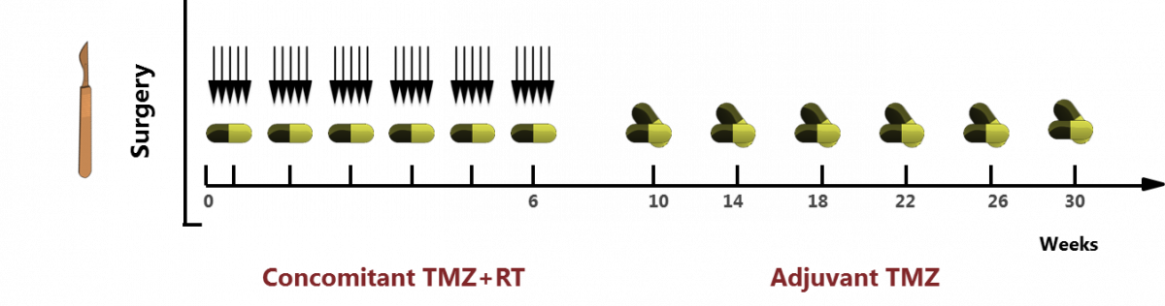
Pseudoprogresión
Aumento en la captación contraste de la lesión tumoral en ausencia de una verdadera viabilidad tumoral
Debido a un aumento transitorio de la permeabilidad de la vascularización tumoral secundario al tratamiento
Puede ocurrir 20-36% de los pacientes, siendo la incidencia mayor que en gliomas de bajo grado
Mayor frecuencia en MGMT metilados debido al mayor efecto sinérgico del tratamiento
Aparece típicamente 6 meses tras finalización del tratamiento. La mayor incidencia la encontramos en los primeros 3 meses (60%)
Contrast Media Mol Imaging. 2018 Dec 2;2018:6828396
Notes:
Pero en este momento dulce de innovación de métodos diagnóstico y facilidad de acceso a ellos, tan importante es detectar la recaída como saber cuando lo que estamos viendo no lo es
La pseudoprogresión se define como un aumento en la captación de contraste en la lesión tumoral sin ir esto acompañado de una verdadera progresión de enfermedad. Se cree que esto es debido a un aumento transitorio de la permeabilidad en los vasos tumorales secundario al tratamiento recibido. Puede aparecer hasta en el 36% de los pacientes y se cree que con mayor frecuencia en MGMT metilados

Slide 4
Pseudoprogresión
6mo
Aumento en la captación contraste de la lesión tumoral en ausencia de una verdadera viabilidad tumoral
Debido a un aumento transitorio de la permeabilidad de la vascularización tumoral secundario al tratamiento
Puede ocurrir 20-36% de los pacientes, siendo la incidencia mayor que en gliomas de bajo grado
Mayor frecuencia en MGMT metilados debido al mayor efecto sinérgico del tratamiento
Aparece típicamente 6 meses tras finalización del tratamiento. La mayor incidencia la encontramos en los primeros 3 meses (60%)
Contrast Media Mol Imaging. 2018 Dec 2;2018:6828396
Notes:
Aparece típicamente en los 6 meses de finalización de tratamiento
si veis yo he señalado desde el final de la QTRT hasta un periodo que iría unos 6 meses tras acabada la TMZ de mantenimiento.
Reservando el periodo más allá de los 12 meses a la radionecrosis

Slide 5
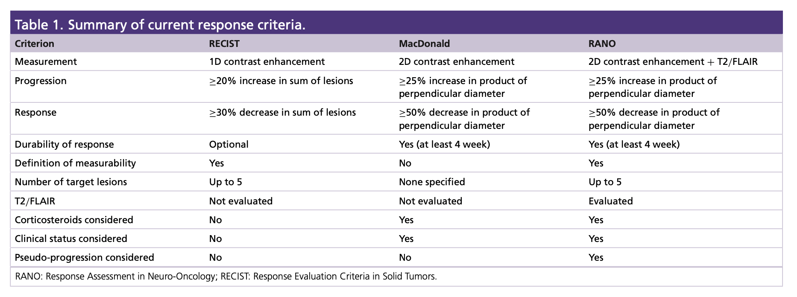
De MacDonald a RANO
AJNR Am J Neuroradiol. 2020 Jan;41(1):10-20
Notes:
El seguimiento de los pacientes, se realiza de forma estandarizada con RM cada 2-3 meses.
Aunque los criterios RECIST se utilizan ampliamente para evaluar la respuesta al tratamiento en las neoplasias extracraneales, su uso en neuro se ha visto limitado porque las mediciones una dimensión sean insuficientes para lesiones con márgenes irregulares como son los gliomas
Los criterios MacDonald para la evaluación de la respuesta en el glioma de alto grado se publicaron por primera vez en 1990 y se han empleado hasta 2010. En comparación con el RECIST, MacDonald utiliza evaluaciones en 2D a los que se añade estado clínico y el uso de corticosteroides y define criterios RC, RP, EE y PE.

Slide 6

De MacDonald a RANO
AJNR Am J Neuroradiol. 2020 Jan;41(1):10-20
Notes:
Las limitaciones del Macdonald en cuanto a pseudoprogresión y pseudorespuesta, llevaron a instaurar los criterios RANO;
Incluían "pseudoprogresión" como un aumento transitorio captación de contraste en ausencia de enfermedad que mejorará con el tiempo, así como "pseudorespuestas" especialmente con el uso de Bevacizumab

Slide 7

De MacDonald a RANO
AJNR Am J Neuroradiol. 2020 Jan;41(1):10-20
Solución RANO para PSEUDOPROGRESIÓN VS PROGRESIÓN:
Utilizar como referencia la primera RM postRT, en lugar de la RM postoperatoria
3 primeros meses tras finalizar tratamiento, la progresión de enfermedad solo puede definirse radiológicamente si hay un nuevo realce fuera del campo de radiación o confirmación histológica
3-6 primeros meses tras la finalización de tratamiento, aunque la RM muestre un aumento de realce en la zona de tratamiento, en un paciente clínicamente ESTABLE continuar con el tratamiento y realizar control estrecho (1 mes)
Notes:
No hay ninguna modalidad de imagen disponible que distinga de forma fiable la recaída VS pseudoprogresión, aunque las imágenes de perfusión y difusión pueden ser útiles. La solución que proponen los criterios RANO….

Slide 8
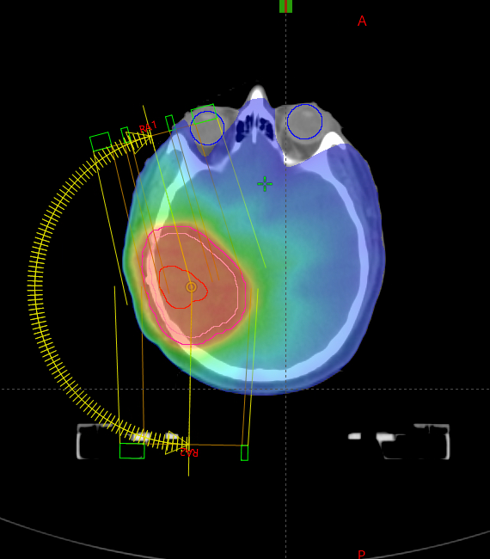
Este mes, en consulta…
60 años
Mayo/21 de LOE cerebral, tras debut crisis comicial
Junio/2021 resección macroscópica completa
AP: SNC (Cerebro, lóbulo parietal derecho), exéresis: Glioblastoma, grado IV de la OMS. IDH1/2: no mutado. MGMT no metilado. TERT mutado
RT-TMZ del 20-07-21 al 30-08-21, 60Gy
TMZ mantenimiento 6 meses, finalizando en Abril 2022
Notes:
A colación de la preparación de esta charla, os presento este caso del mes de Agosto en la consulta…

Slide 9
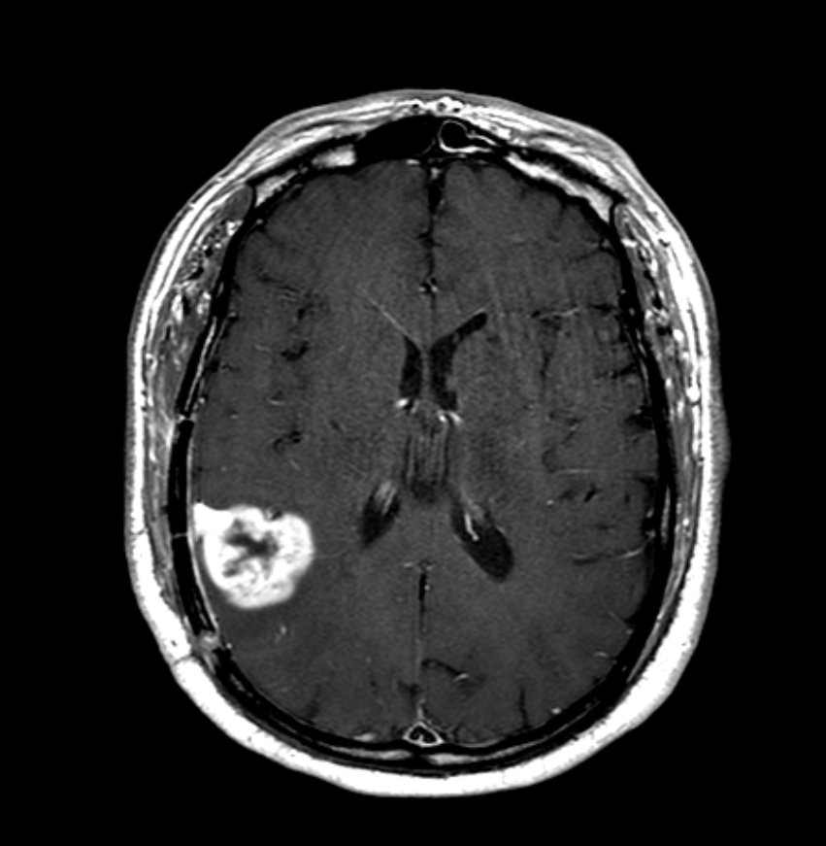
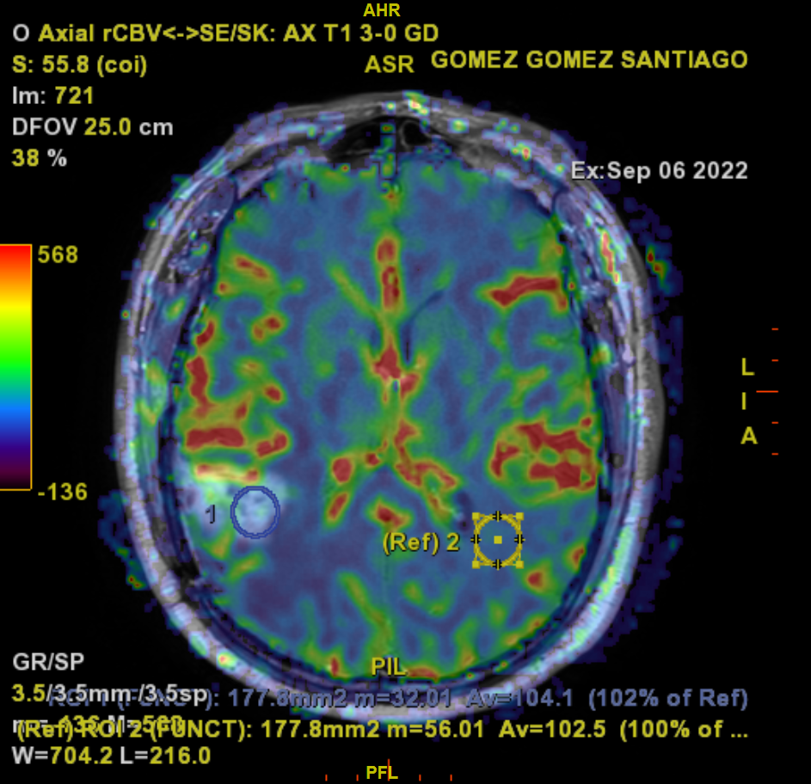
Este mes, en consulta…
60 años
Mayo/21 de LOE cerebral, tras debut crisis comicial
Junio/2021 resección macroscópica completa
AP: SNC (Cerebro, lóbulo parietal derecho), exéresis: Glioblastoma, grado IV de la OMS. IDH1/2: no mutado. MGMT no metilado. TERT mutado
RT-TMZ del 20-07-21 al 30-08-21, 60Gy
TMZ mantenimiento 6 meses, finalizando en Abril 2022
RESONANCIA CONTROL AGOSTO/22
Se compara con estudio previo resonancia 17 de junio de 2022.
Crecimiento de los diámetros máximos de la tumoración con captación periférica intensa.
No muestra restricción reseñable de difusión ni incremento significativo en los valores del estudio perfusión, que se muestran por debajo de x1.5 rCBV. Hallazgos por tanto que sugieren cambios postratamiento predominando sobre tumor viable alto grado.
Aunque los cambios de pseudoprogresión pueden persistir hasta 6 meses tras finalizado tratamiento QT/RT, se recomienda control precoz pese a los bajos valores de rCBV dado que ha presentado crecimiento progresivo a lo largo de los últimos estudios.
Notes:
Y acude con su RM de control
Habla de crecimiento de los diámetros máximos de la tumoración
Sin mostrar restricción reseñable en la difusión ni aumento significativo en la perfusión como podéis ver en la imagen de la izquierda
Lo que a nuestros compañeros radiólogos les sugieren cambios post-tto más probablemente que tumor viable

Slide 10
Este mes, en consulta…
60 años
Mayo/21 de LOE cerebral, tras debut crisis comicial
Junio/2021 resección macroscópica completa
AP: SNC (Cerebro, lóbulo parietal derecho), exéresis: Glioblastoma, grado IV de la OMS. IDH1/2: no mutado. MGMT no metilado. TERT mutado
RT-TMZ del 20-07-21 al 30-08-21, 60Gy
TMZ mantenimiento 6 meses, finalizando en Abril 2022
RESONANCIA CONTROL AGOSTO/22
Se compara con estudio previo resonancia 17 de junio de 2022.
Crecimiento de los diámetros máximos de la tumoración con captación periférica intensa.
No muestra restricción reseñable de difusión ni incremento significativo en los valores del estudio perfusión, que se muestran por debajo de x1.5 rCBV. Hallazgos por tanto que sugieren cambios postratamiento predominando sobre tumor viable alto grado.
Aunque los cambios de pseudoprogresión pueden persistir hasta 6 meses tras finalizado tratamiento QT/RT, se recomienda control precoz pese a los bajos valores de rCBV dado que ha presentado crecimiento progresivo a lo largo de los últimos estudios.
Notes:
…Este caso se presentó en comité y en concreto y dada la buena experiencia acumulada que tienen nuestros compañeros nucleares, se ha decidido solicitar PET-dopa

Slide 11
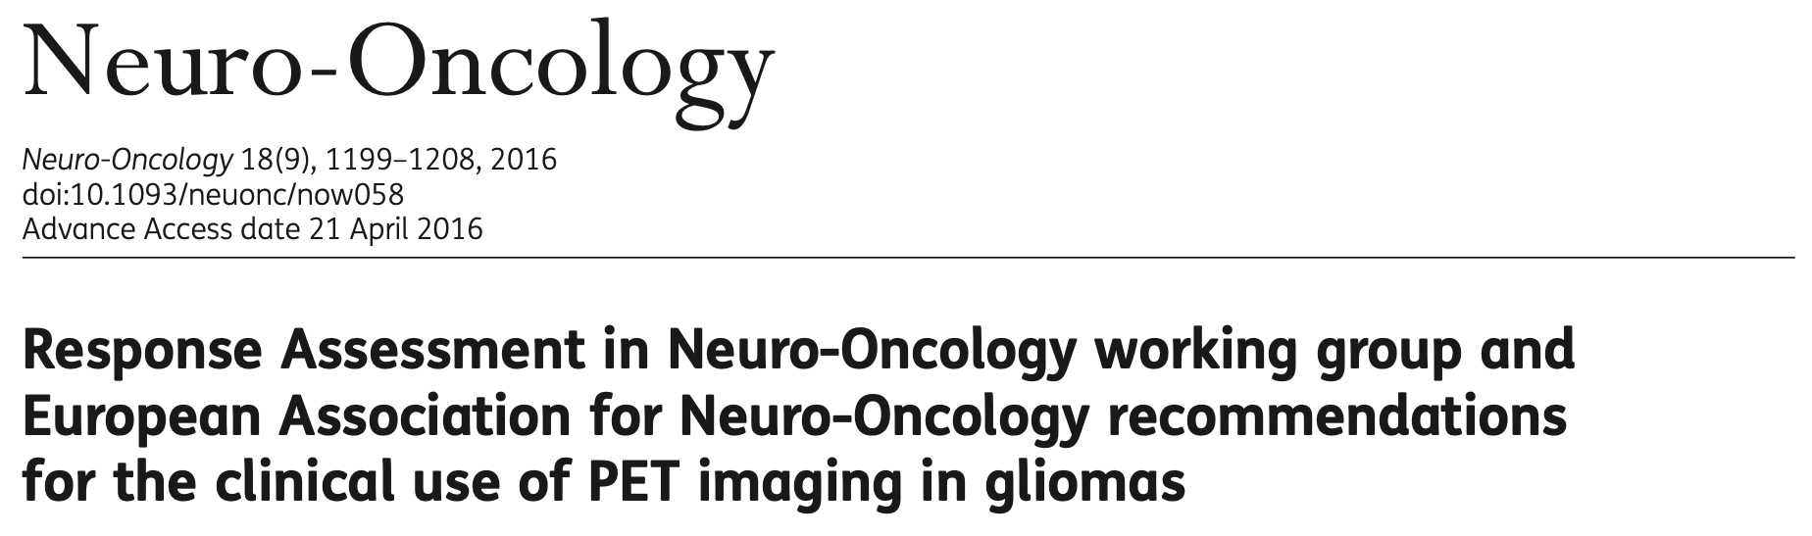
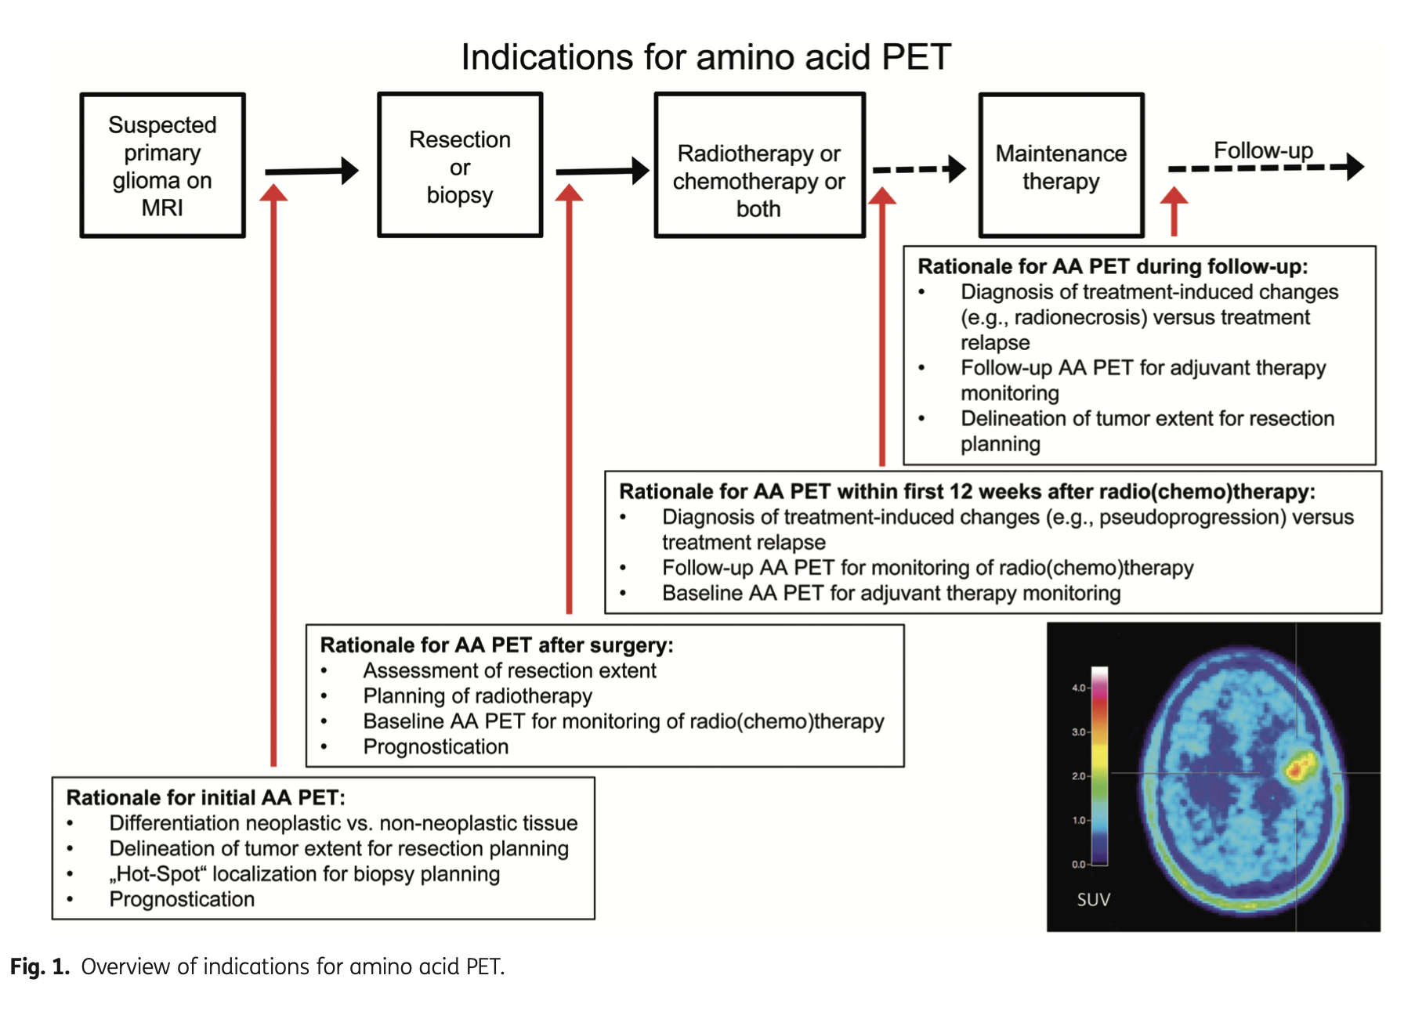
Trazador más utilizado en oncología sigue siendo la 18fluorodeoxiglucosa. Utilidad en neurooncología es limitada debido a la elevada captación de fondo en el cerebro normal
Los trazadores de aminoácidos son captados preferentemente por las células tumorales cerebrales debido a la sobreexpresión de transportadores de aminoácidos. Esto los convierte en una modalidad de imagen ideal para los gliomas.
Los dos trazadores más estudiados son la [11C]-metionina (MET) y la [18F]-fluoro- O2-fluoroetil-L-tirosina (FET)
Debido a la corta vida media del MET (20,4 min) y la necesidad de sincrotrón, el FET se ha convertido en el trazador de preferido
Neuro Oncol. 2016 Sep;18(9):1199-208
Notes:
Y hablando del PET, cada vez más protagonista en las diferentes etapas de la historia natural de esta enfermedad y fruto de ello recomendaciones como esta de RANO-PET…

Slide 12
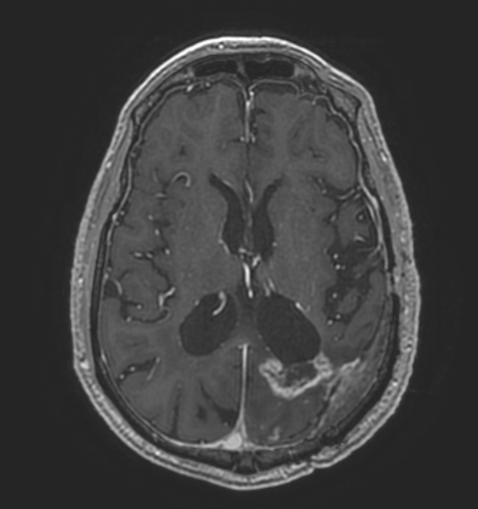
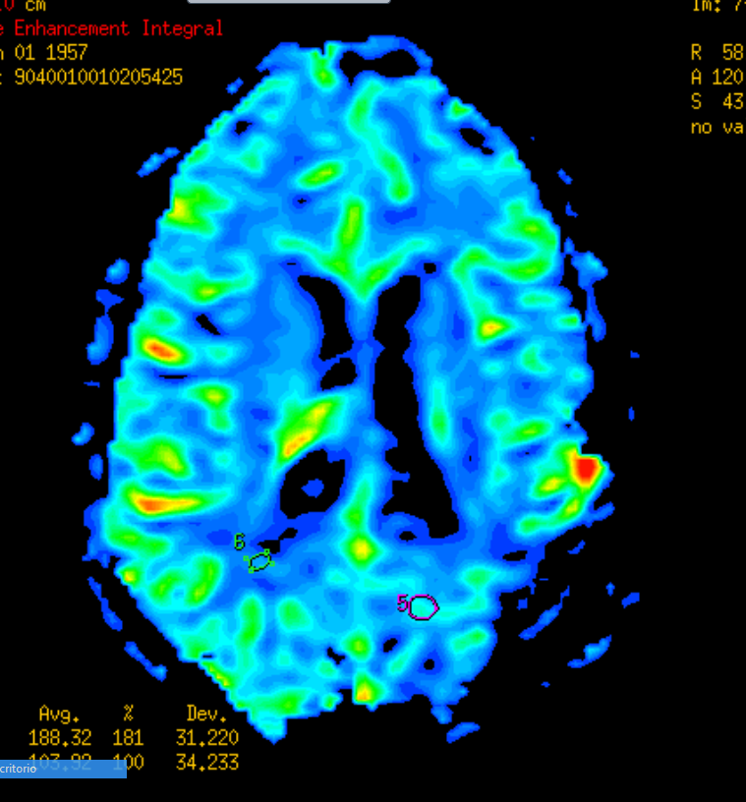
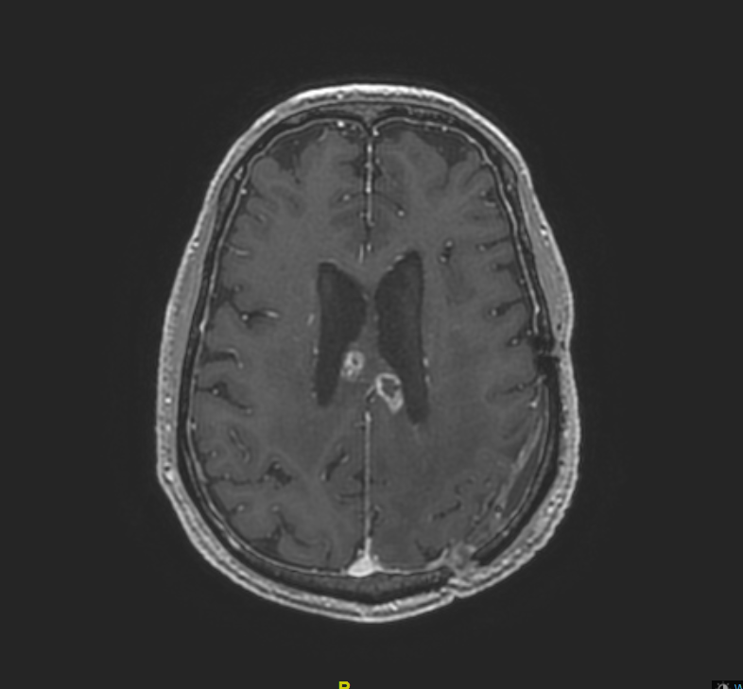
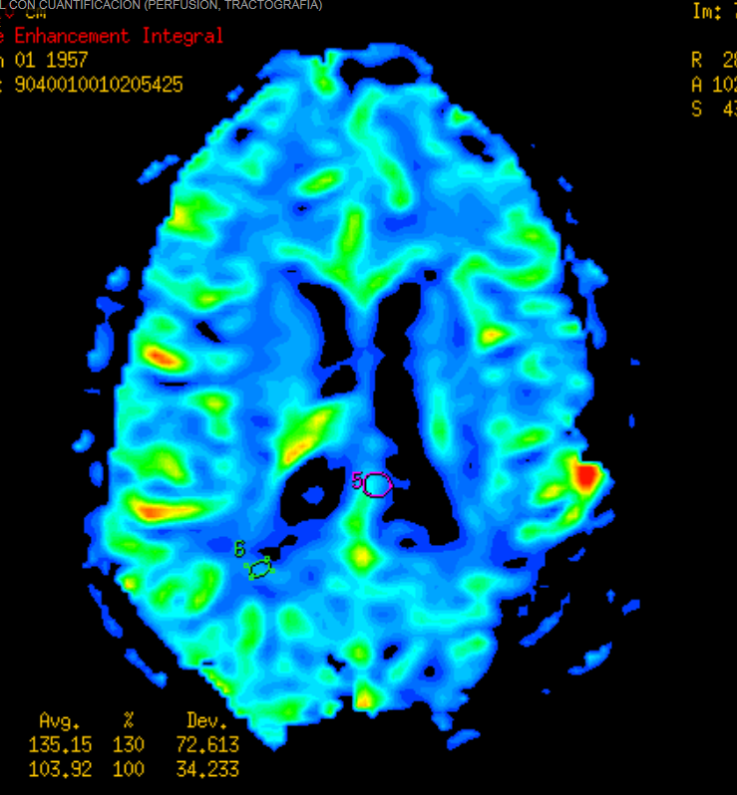
Experiencia PET-Dopa 18 nuestro centro
63 años
GB: Resección parcial, QTRT 60Gy y TMZ 6 meses, fin Junio/2019
Mayo/2020: Dudas progresión (11 meses tras tto)
Se obtienen valores de perfusión rCBV similares en las zona del lecho tumoral y en las nuevas lesiones de cuerpo calloso, que se sitúan en el límite alto.
Marcada restricción de difusión en su zona central necrótica de las lesiones de nueva aparición en cuerpo calloso
Se realiza PET-Dopa:
Área con elevado consumo de dopamina en asta posterior del ventrículo lateral izquierdo, indicativa de viabilidad tumoral.
Dos lesiones focales en cuerpo calloso con captación muy leve de dopamina sugestiva de radionecrosis.
Cortesía Dra Begoña Martínez
Notes:
Os presento un caso de nuestro centro
Se trata de un paciente, 63 años tratado de un GB, resección parcial, QTRT y TMZ finalizando en Agosto/19
En resonancia de Mayo/2020, 9 meses tras finalización de tratamiento tenemos estos hallazgos en la RM control:
Hablan de límite alto en los valores de perfusión tanto de la lesión primaria (que no ha presentado aumento de volumen) como en las dos lesiones de nueva aparición en cuerpo calloso SEÑALAR EN LA IMAGEN

Slide 13
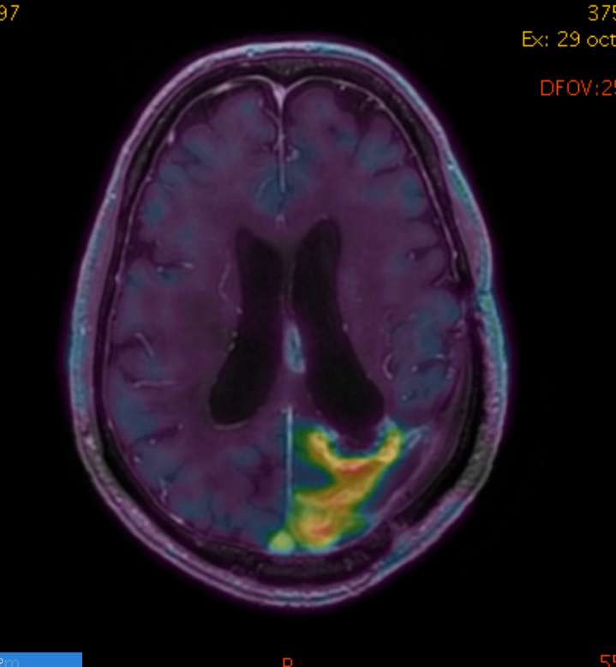
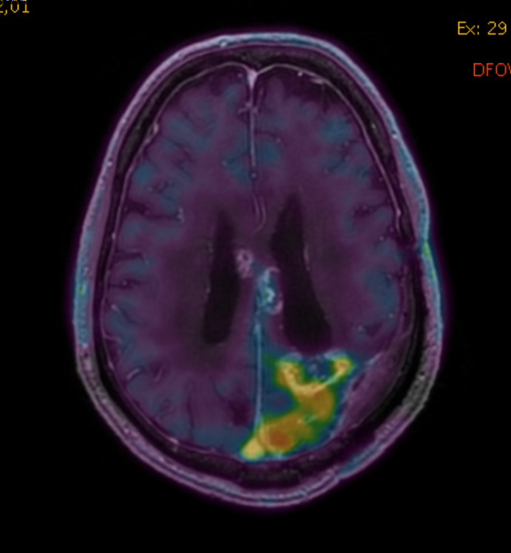
Experiencia PET-Dopa 18 nuestro centro
63 años
GB: Resección parcial, QTRT 60Gy y TMZ 6 meses, fin Junio/2019
Mayo/2020: Dudas progresión (11 meses tras tto)
Se obtienen valores de perfusión rCBV similares en las zona del lecho tumoral y en las nuevas lesiones de cuerpo calloso, que se sitúan en el límite alto.
Marcada restricción de difusión en su zona central necrótica de las lesiones de nueva aparición en cuerpo calloso
Se realiza PET-Dopa:
Área con elevado consumo de dopamina en asta posterior del ventrículo lateral izquierdo, indicativa de viabilidad tumoral.
Dos lesiones focales en cuerpo calloso con captación muy leve de dopamina sugestiva de radionecrosis.
Cortesía Dra Begoña Martínez
Notes:
Tras pasar por comité, se decide solicitar PET-dopa que determina:
Revisamos la planificación y se encontraban cubiertas con la isodosis de prescripción

Slide 14

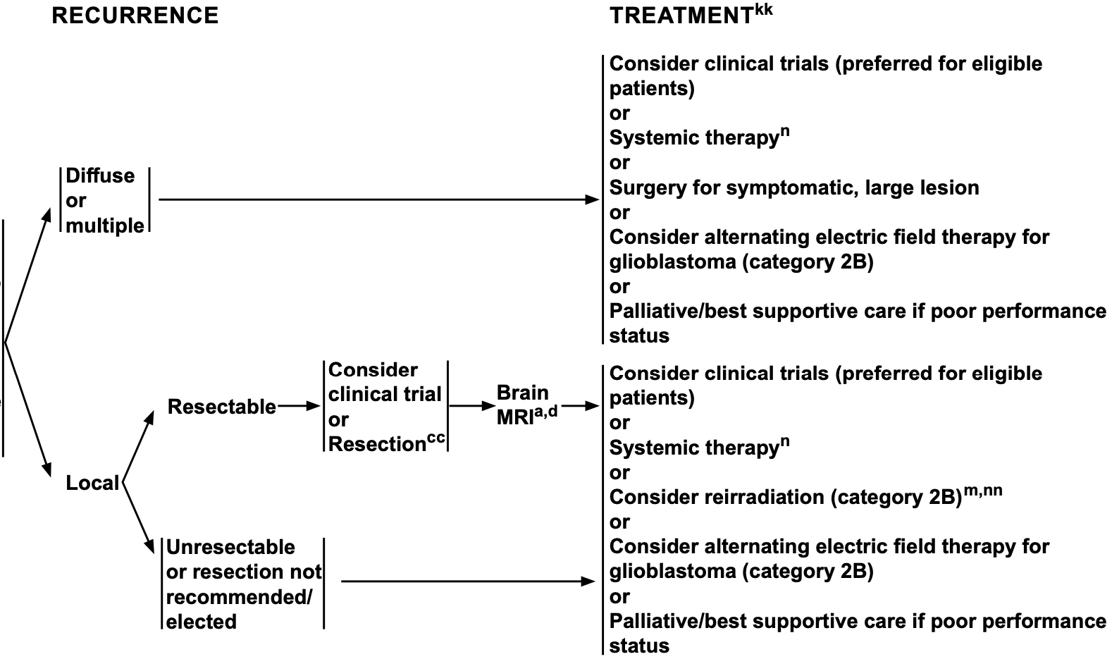
Diferentes estrategias terapéuticas posibles
NCCN guidelines v1.2022
Notes:
En el tratamiento del GB en recaída, carecemos de ensayos comparativos de calidad entre las diferentes opciones de tratamiento
Cualquiera de las guías de tratamiento que consultemos nos ofrecerán todas las opciones: cirugía, tratamiento sistémico basado generalmente en nitrosureas, reirradiación o combinaciones e incluso claro tratamiento se soporte si el performance status del paciente así lo determina

Slide 15
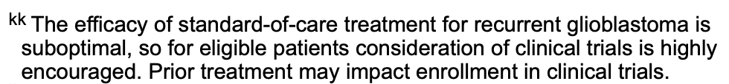
NCCN guidelines v1.2022
Notes:
No existe tratamiento estándar y precisamente por esto, es importante la inclusión en ensayos

Slide 16


Decisiones → comité multidisciplinar
Factores:
Notes:
Mientras tanto, es importante que las decisiones de tomen en un comité multidisciplinar en el que pueda estar radiólogos, nucleares, neurocirujanos, oncólogos médicos y nosotros
Y qué factores debemos poner sobre la mesa

Slide 17
Decisiones → comité multidisciplinar
Factores:
Edad
IK
Volumen de la recaída
Localización de la recaída
Sintomatología asociada
Tiempo desde RT previa
MGMT como predictor respuesta TMZ
Pract Radiat Oncol. 2016 Jul-Aug;6(4):217-225
Int J Radiat Oncol Biol Phys. 1999 Dec 1;45(5):1133-41
Notes:
Edad: Peor px a mayor edad, alrededor de los 50
IK: Mejor px aquellos con mejor índice, a partir de 70
Volumen de la recaída: En el análisis EORTC se informó de que los pacientes con tumores (>42 mm) tenían una SG más corta
Volumen tumoral >50cc aprox impacto negativo en OS
Localización de la recaída: Si es única pero profunda o en zona elocuente de cara a la cirugía o multicéntrica de cara a un tratamiento local
Sintomatología asociada y deterioro neurológico del paciente con necesidad de corticoides
Tiempo desde la RT previa, a más tiempo de esta, mejor de cara a plantear una reirradiación. Habitualmente >6 meses. Se ha demostrado mayor OS cuando es >12-16m
MGMT como predictor de respuesta a TMZ

Slide 18
Decisiones → comité multidisciplinar
Factores:
Edad
IK
Volumen de la recaída
Localización de la recaída
Sintomatología asociada
Tiempo desde RT previa
MGMT como predictor respuesta TMZ
Pract Radiat Oncol. 2016 Jul-Aug;6(4):217-225
Int J Radiat Oncol Biol Phys. 1999 Dec 1;45(5):1133-41
Notes:
Edad: Peor px a mayor edad, alrededor de los 50
IK: Mejor px aquellos con mejor índice, a partir de 70
Volumen de la recaída: En el análisis EORTC se informó de que los pacientes con tumores (>42 mm) tenían una SG más corta
Volumen tumoral >50cc aprox impacto negativo en OS
Localización de la recaída: Si es única pero profunda o en zona elocuente de cara a la cirugía o multicéntrica de cara a un tratamiento local
Sintomatología asociada y deterioro neurológico del paciente con necesidad de corticoides
Tiempo desde la RT previa, a más tiempo de esta, mejor de cara a plantear una reirradiación. Habitualmente >6 meses. Se ha demostrado mayor OS cuando es >12-16m
MGMT como predictor de respuesta a TMZ

Slide 19
Decisiones → comité multidisciplinar
Factores:
Edad
IK
Volumen de la recaída
Localización de la recaída
Sintomatología asociada
Tiempo desde RT previa
MGMT como predictor respuesta TMZ
Pract Radiat Oncol. 2016 Jul-Aug;6(4):217-225
Int J Radiat Oncol Biol Phys. 1999 Dec 1;45(5):1133-41
Notes:
Edad: Peor px a mayor edad, alrededor de los 50
IK: Mejor px aquellos con mejor índice, a partir de 70
Volumen de la recaída: En el análisis EORTC se informó de que los pacientes con tumores (>42 mm) tenían una SG más corta
Volumen tumoral >50cc aprox impacto negativo en OS
Localización de la recaída: Si es única pero profunda o en zona elocuente de cara a la cirugía o multicéntrica de cara a un tratamiento local
Sintomatología asociada y deterioro neurológico del paciente con necesidad de corticoides
Tiempo desde la RT previa, a más tiempo de esta, mejor de cara a plantear una reirradiación. Habitualmente >6 meses. Se ha demostrado mayor OS cuando es >12-16m
MGMT como predictor de respuesta a TMZ

Slide 20
Decisiones → comité multidisciplinar
Factores:
Edad
IK
Volumen de la recaída
Localización de la recaída
Sintomatología asociada
Tiempo desde RT previa
MGMT como predictor respuesta TMZ
Pract Radiat Oncol. 2016 Jul-Aug;6(4):217-225
Int J Radiat Oncol Biol Phys. 1999 Dec 1;45(5):1133-41
Notes:
Edad: Peor px a mayor edad, alrededor de los 50
IK: Mejor px aquellos con mejor índice, a partir de 70
Volumen de la recaída: En el análisis EORTC se informó de que los pacientes con tumores (>42 mm) tenían una SG más corta
Volumen tumoral >50cc aprox impacto negativo en OS
Localización de la recaída: Si es única pero profunda o en zona elocuente de cara a la cirugía o multicéntrica de cara a un tratamiento local
Sintomatología asociada y deterioro neurológico del paciente con necesidad de corticoides
Tiempo desde la RT previa, a más tiempo de esta, mejor de cara a plantear una reirradiación. Habitualmente >6 meses. Se ha demostrado mayor OS cuando es >12-16m
MGMT como predictor de respuesta a TMZ

Slide 21
Decisiones → comité multidisciplinar
Factores:
Edad
IK
Volumen de la recaída
Localización de la recaída
Sintomatología asociada
Tiempo desde RT previa
MGMT como predictor respuesta TMZ
Pract Radiat Oncol. 2016 Jul-Aug;6(4):217-225
Int J Radiat Oncol Biol Phys. 1999 Dec 1;45(5):1133-41
Notes:
Edad: Peor px a mayor edad, alrededor de los 50
IK: Mejor px aquellos con mejor índice, a partir de 70
Volumen de la recaída: En el análisis EORTC se informó de que los pacientes con tumores (>42 mm) tenían una SG más corta
Volumen tumoral >50cc aprox impacto negativo en OS
Localización de la recaída: Si es única pero profunda o en zona elocuente de cara a la cirugía o multicéntrica de cara a un tratamiento local
Sintomatología asociada y deterioro neurológico del paciente con necesidad de corticoides
Tiempo desde la RT previa, a más tiempo de esta, mejor de cara a plantear una reirradiación. Habitualmente >6 meses. Se ha demostrado mayor OS cuando es >12-16m
MGMT como predictor de respuesta a TMZ

Slide 22
Decisiones → comité multidisciplinar
Factores:
Edad
IK
Volumen de la recaída
Localización de la recaída
Sintomatología asociada
SLP
MGMT como predictor respuesta TMZ
Pract Radiat Oncol. 2016 Jul-Aug;6(4):217-225
Int J Radiat Oncol Biol Phys. 1999 Dec 1;45(5):1133-41
Notes:
Edad: Peor px a mayor edad, alrededor de los 50
IK: Mejor px aquellos con mejor índice, a partir de 70
Volumen de la recaída: En el análisis EORTC se informó de que los pacientes con tumores (>42 mm) tenían una SG más corta
Volumen tumoral >50cc aprox impacto negativo en OS
Localización de la recaída: Si es única pero profunda o en zona elocuente de cara a la cirugía o multicéntrica de cara a un tratamiento local
Sintomatología asociada y deterioro neurológico del paciente con necesidad de corticoides
Tiempo desde la RT previa, a más tiempo de esta, mejor de cara a plantear una reirradiación. Habitualmente >6 meses. Se ha demostrado mayor OS cuando es >12-16m
MGMT como predictor de respuesta a TMZ

Slide 23
Decisiones → comité multidisciplinar
Factores:
Edad
IK
Volumen de la recaída
Localización de la recaída
Sintomatología asociada
SLP
MGMT como predictor respuesta TMZ
Pract Radiat Oncol. 2016 Jul-Aug;6(4):217-225
Int J Radiat Oncol Biol Phys. 1999 Dec 1;45(5):1133-41
Notes:
Edad: Peor px a mayor edad, alrededor de los 50
IK: Mejor px aquellos con mejor índice, a partir de 70
Volumen de la recaída: En el análisis EORTC se informó de que los pacientes con tumores (>42 mm) tenían una SG más corta
Volumen tumoral >50cc aprox impacto negativo en OS
Localización de la recaída: Si es única pero profunda o en zona elocuente de cara a la cirugía o multicéntrica de cara a un tratamiento local
Sintomatología asociada y deterioro neurológico del paciente con necesidad de corticoides
Tiempo desde la RT previa, a más tiempo de esta, mejor de cara a plantear una reirradiación. Habitualmente >6 meses. Se ha demostrado mayor OS cuando es >12-16m
MGMT como predictor de respuesta a TMZ

Slide 24


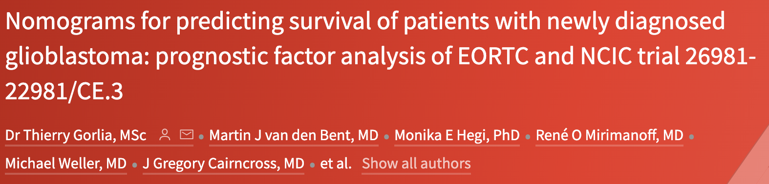
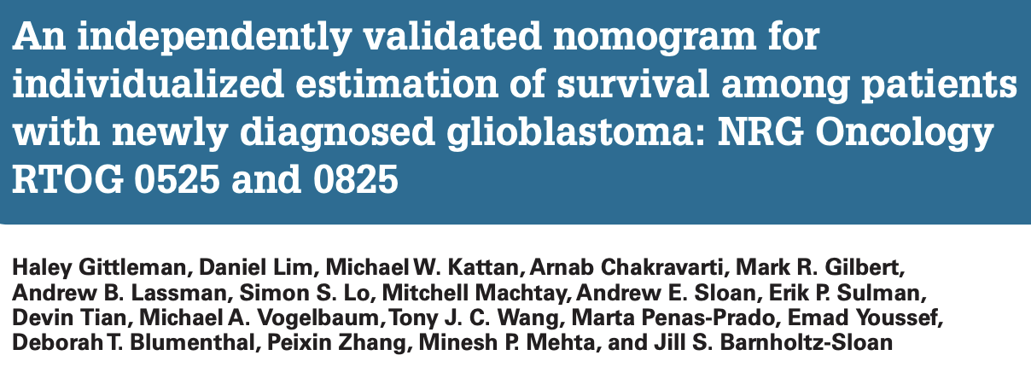
http://www.eortc.be/tools/gbmcalculator/Default.aspx
http://cancer4.case.edu/rCalculator/rCalculator.html
Lancet Oncol. 2008 Jan;9(1):29-38
Neuro Oncol. 2017 May 1;19(5):669-677
Notes:
RPA adaptado para GB, estratifica en 3 grupos pronósticos a los pacientes de novo según edad, Karnofsky, resección, estado neurológico and MGMT
La ventaja que tienen estos nomogramas en pacientes de novo añaden al RPA información individual acerca del pronóstico de cada paciente. Ojo están creados a partir de pacientes de ensayos, no real world de forma que necesitan ser validados de forma prospectiva
De una forma fácil desde la consulta, podemos calcular de forma individual para cada paciente que nos puede ayudar desde la toma de decisiones hasta para responder a aquellos pacientes que nos consultan acerca de su pronóstico

Slide 25
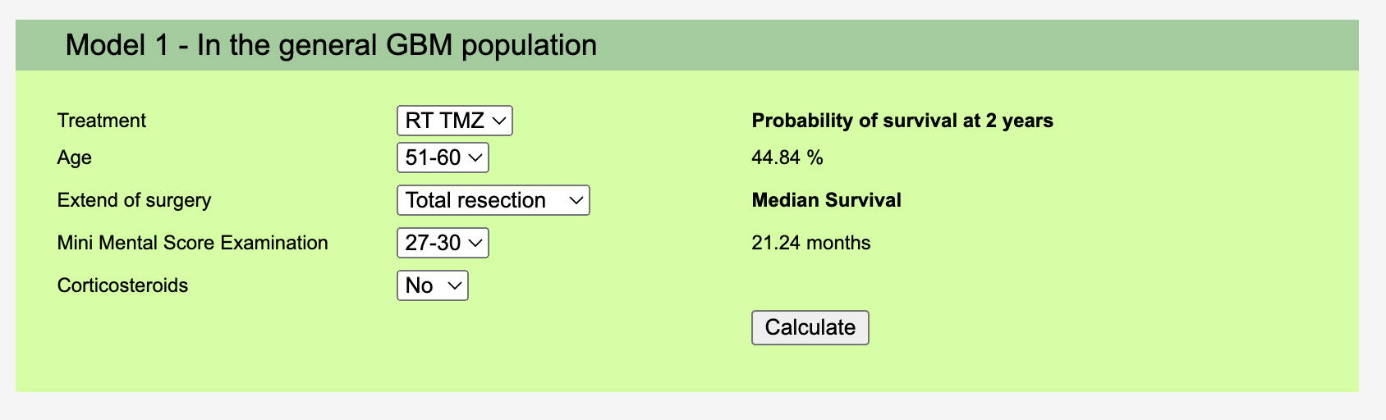
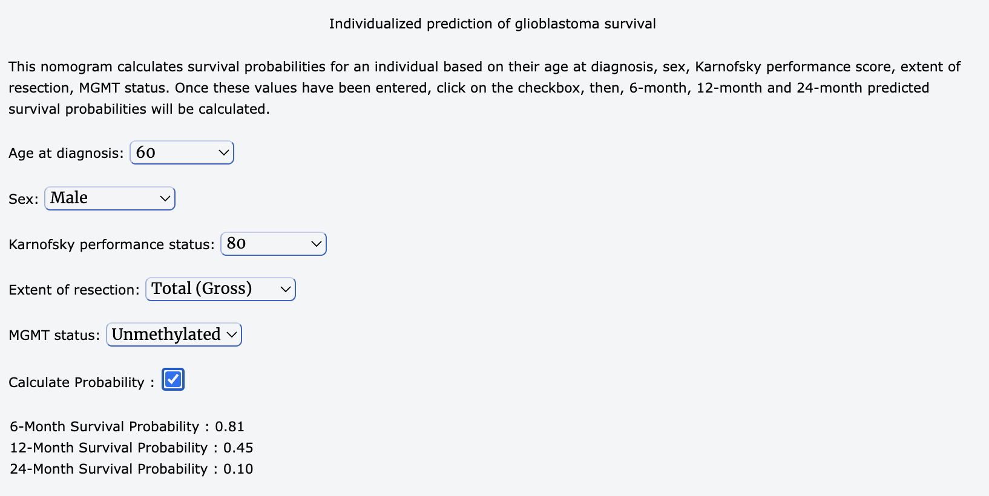
http://www.eortc.be/tools/gbmcalculator/Default.aspx
http://cancer4.case.edu/rCalculator/rCalculator.html
Lancet Oncol. 2008 Jan;9(1):29-38
Neuro Oncol. 2017 May 1;19(5):669-677
Notes:
RPA adaptado para GB, estratifica en 3 grupos pronósticos a los pacientes de novo según edad, Karnofsky, resección, estado neurológico and MGMT
La ventaja que tienen estos nomogramas en pacientes de novo añaden al RPA información individual acerca del pronóstico de cada paciente. Ojo están creados a partir de pacientes de ensayos, no real world de forma que necesitan ser validados de forma prospectiva
De una forma fácil desde la consulta, podemos calcular de forma individual para cada paciente que nos puede ayudar desde la toma de decisiones hasta para responder a aquellos pacientes que nos consultan acerca de su pronóstico

Slide 26
http://www.eortc.be/tools/gbmcalculator/Default.aspx
http://cancer4.case.edu/rCalculator/rCalculator.html
Lancet Oncol. 2008 Jan;9(1):29-38
Neuro Oncol. 2017 May 1;19(5):669-677
Notes:
RPA adaptado para GB, estratifica en 3 grupos pronósticos a los pacientes de novo según edad, Karnofsky, resección, estado neurológico and MGMT
La ventaja que tienen estos nomogramas en pacientes de novo añaden al RPA información individual acerca del pronóstico de cada paciente. Ojo están creados a partir de pacientes de ensayos, no real world de forma que necesitan ser validados de forma prospectiva
De una forma fácil desde la consulta, podemos calcular de forma individual para cada paciente que nos puede ayudar desde la toma de decisiones hasta para responder a aquellos pacientes que nos consultan acerca de su pronóstico

Slide 27
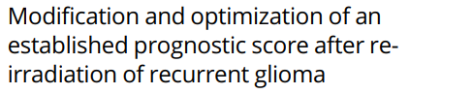
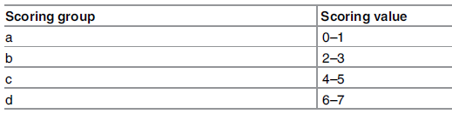
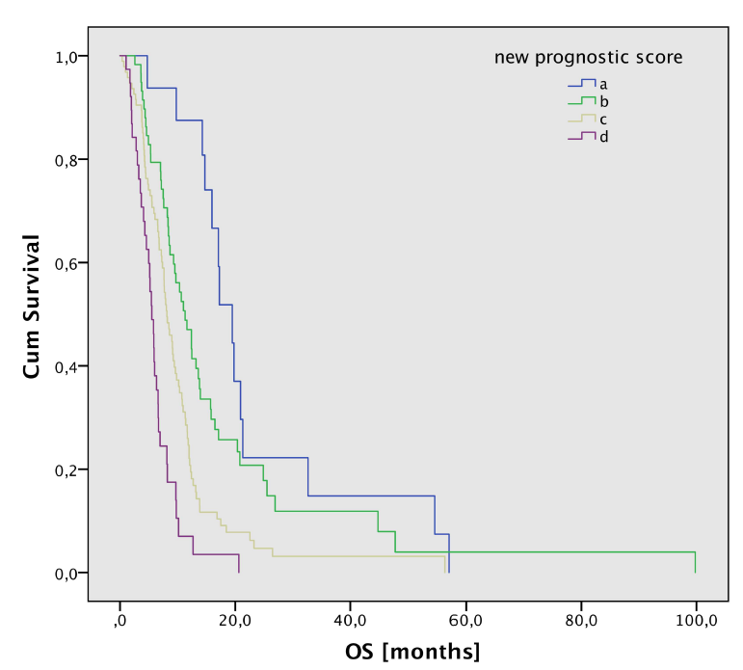
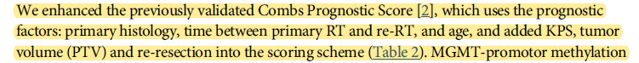
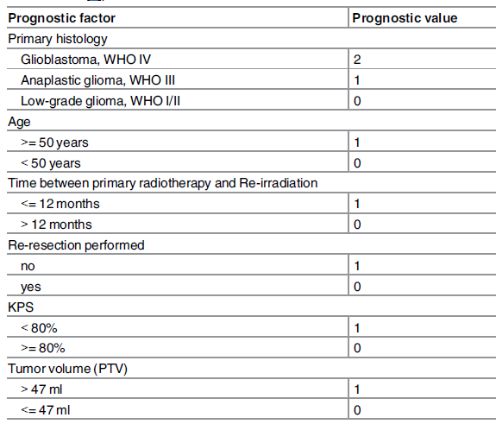
Histología
Edad
t desde RT
Reintervención
IK
Volumen tumor
PLoS One. 2017 Jul 5;12(7):e0180457
Notes:
Esto nomogramas era para paciente de novo. Existe algo para recidiva?
2 escalas pronósticas validadas para estimar el pronóstico de los pacientes que van a recibir reRT: 1º histología, edad, tiempo desde RT previa; 2ª edad, histología e IK
Por eso he seleccionado este en particular, que es una mejora del score Coombs
Teniendo en cuenta en pacientes recidivados múltiples factores (histología, edad t desde RT, si se ha reintervenido o no, Karnofsky y volumen del tumor, asignará una puntuación con una curva pronóstica determinada

Slide 28
Cirugía
10-30% de los pacientes cumplen criterios para cirugía en recaída
El grado de resección impacta en OS
Ventajas:
Herramienta diagnóstica y terapéutica
Determinación de marcadores moleculares para la toma de decisiones
Desventajas:
Riesgo cicatrización/sangrado al intervenir zona irradiada altas dosis
Naturaleza del tumor requiere mayores márgenes
Semin Radiat Oncol. 2014 Oct;24(4):289-98.
Notes:
Probablemente la cirugía sea la primera opción terapéutica que se baraja en los pacientes con recidiva
Únicamente un 10-30% de los pacientes cumplirán criterios
Series muy heterogéneas, hablan de que puede suponer desde 3 hasta 17 meses de OS
Pero lo que sí parecen constante es que el grado de resección impacta en la supervivencia
Las ventajas de la cirugía serían…
Las desventajas de la cirugía serían…

Slide 29
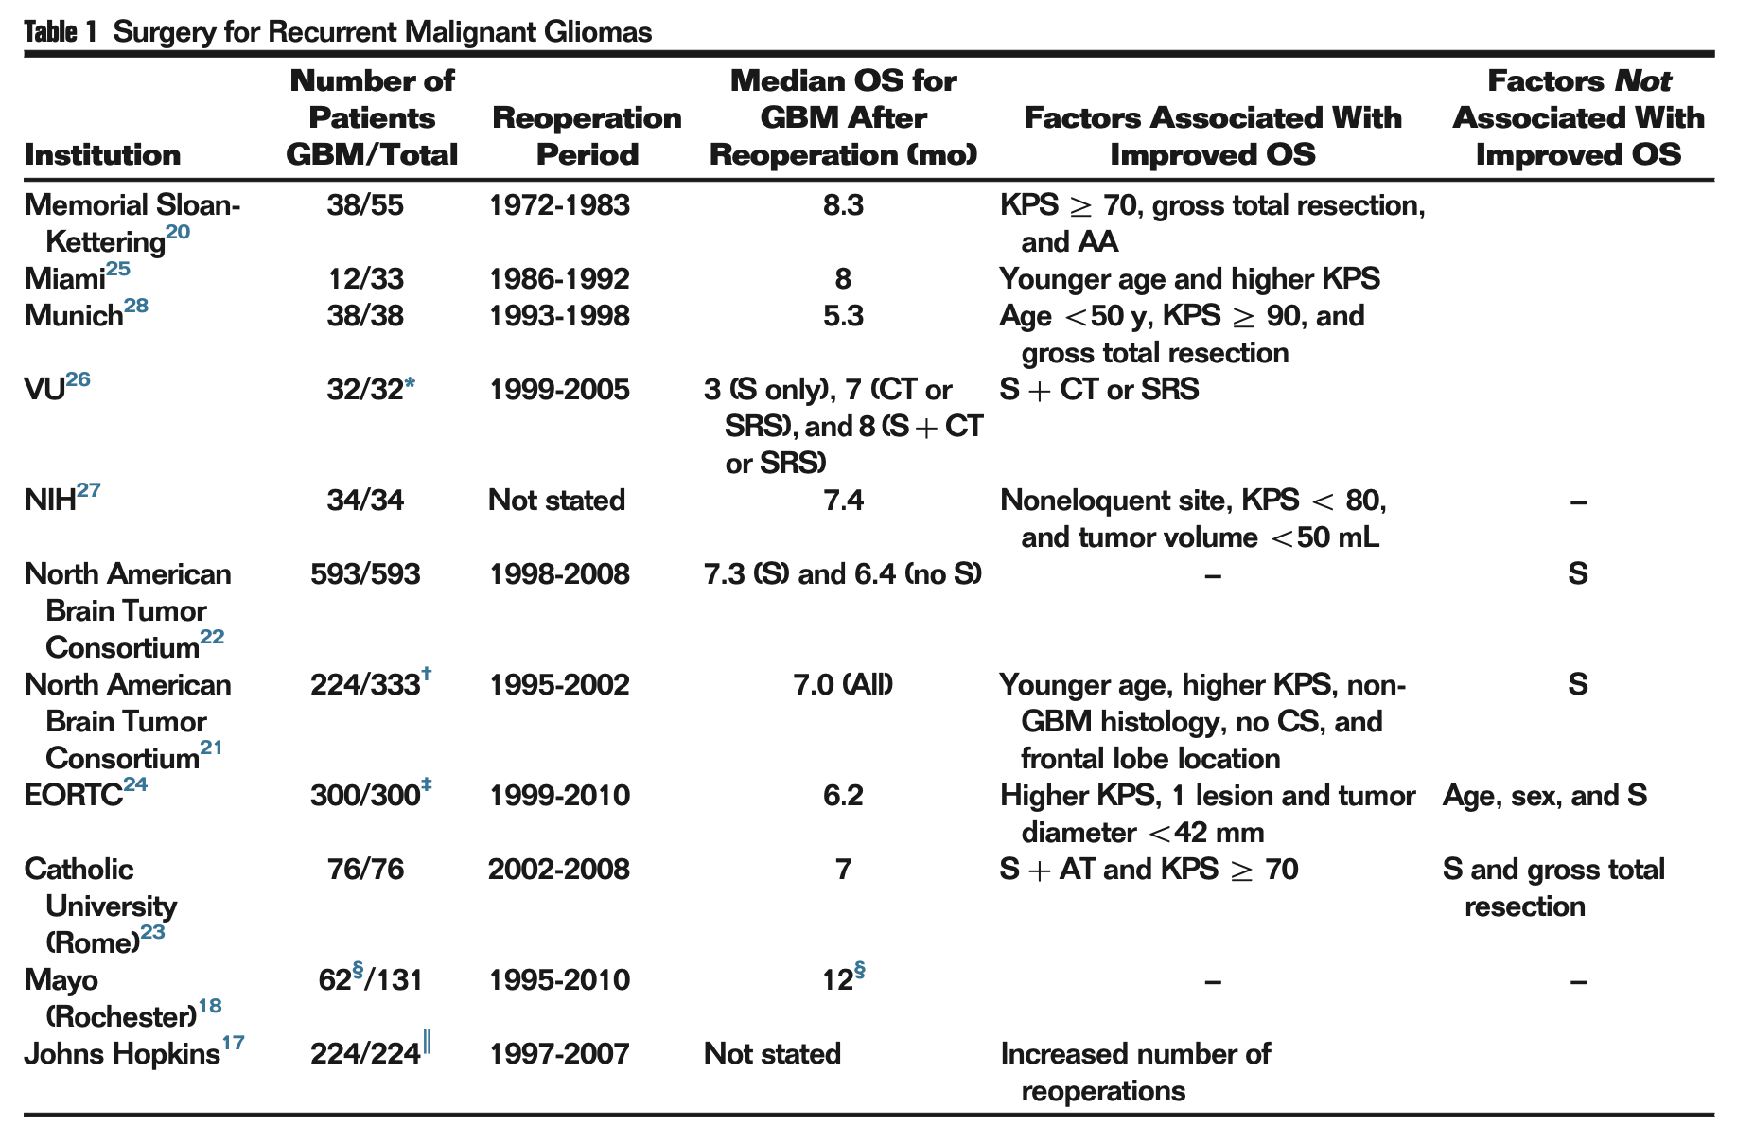
Semin Radiat Oncol. 2014 Oct;24(4):289-98.
Notes:
El papel de la cirugía puede resultar controvertido teniendo en cuenta los resultados de las series publicadas

Slide 30
3-12 mo
Notes:
Aporta una mediana de Supervivencia de 3-12meses

Slide 31
IK alto
Grado resección
Edad
Adición tto adyuvante
Localización
Volumen
Notes:
Factores asociados a mejora en OS
Localización: no elocuente, frontal

Slide 32
No impacta en OS
Notes:
Y que no siempre la cirugía impacta en la supervivencia

Slide 33

¿Reservar la cirugía a…
lesiones sintomáticas
zonas no elocuentes
Producen efecto masa
Posibilidad de resección completa
Paciente fit?aque
llas que produzcan efecto masa?
¿Reservar la cirugía a…
lesiones sintomáticas/efecto masa
volúmenes pequeños ¿<50cc?
zonas no elocuentes/superficiales
posibilidad de resección completa
necesidad de muestra
Tiempo a la progresión >6m
…en paciente fit + tto adyuvante posterior?
https://www.resurge-trial.ch/
Notes:
Es importante seleccionar bien los pacientes
Reservaríamos la cirugía para….
+tto adyuvante posterior en base a los resultados cirugía < cirugía + QT/RT
En marcha está el Ensayo RESURGE, compara cirugía + adyuvancia versus segunda línea sistémica no estipulada en protocolo

Slide 34

Radioterapia
Reciente revisión estudios no comparativos
Variada calidad
2095 pacientes
Resultados con RT:
SG a 6 meses 73% SG a 12 meses 36% | SLP a 6 meses 43% SLP a 12 meses 17%
J Neurooncol. 2019 Mar;142(1):79-90
Notes:
Revisión reciente de 50 estudios incluía unos 2000 pacientes

Slide 35
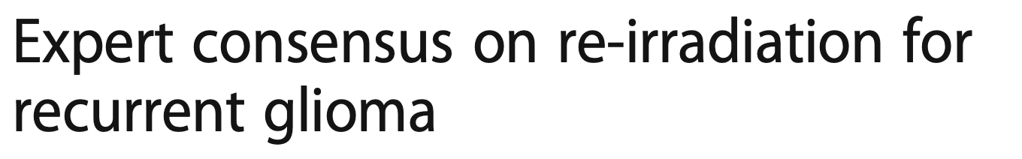
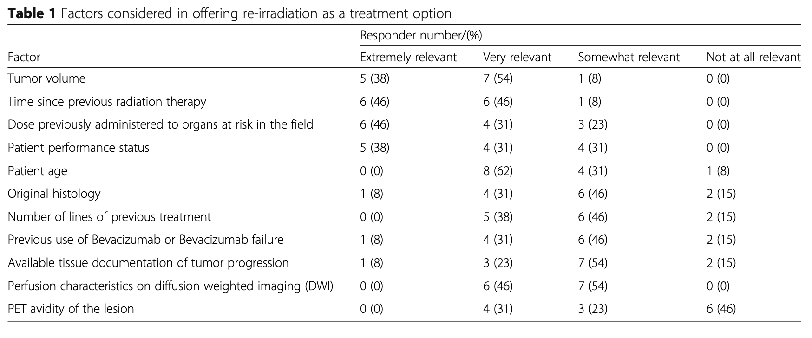
¿A quién?
Radiat Oncol. 2017 Dec 1;12(1):194

Slide 36
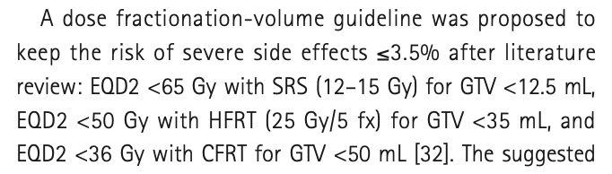
¿A quién?
Volumen tumor
<12.5 cc SRS
12.5-35cc RTHF
>50cc Convencional
Impacto OS <20-30 VS >50cc
Expert Rev Anticancer Ther. 2020 Sep;20(9):785-795
Notes:
2 escalas pronósticas validadas para estimar el pronóstico de los pacientes que van a recibir reRT:
1º histología, edad, tiempo desde RT previa
2ª edad, histología e IK
Volumen tumoral >50cc aprox impacto negativo en OS
Tiempo desde RT previa posiblemente la cifra sea 6 meses, se ha demostrado impacto en OS (>12 y >16)

Slide 37
¿Cuándo?
T desde RT previa
>6 meses
Impacto en OS >12-16m
Stereotact Funct Neurosurg. 2020;98(3):167-175
Notes:
2 escalas pronósticas validadas para estimar el pronóstico de los pacientes que van a recibir reRT:
1º histología, edad, tiempo desde RT previa
2ª edad, histología e IK
Volumen tumoral >50cc aprox impacto negativo en OS
Tiempo desde RT previa posiblemente la cifra sea 6 meses, se ha demostrado impacto en OS (>12 y >16)

Slide 38
¿Cuánto?
Riesgo Radionecrosis (EQD2)
0–3% <101 Gy
7–13% 102–130 Gy
24.4% 124–150 Gy.
Radiat Oncol. 2021 Feb 18;16(1):36
Notes:
2 escalas pronósticas validadas para estimar el pronóstico de los pacientes que van a recibir reRT:
1º histología, edad, tiempo desde RT previa
2ª edad, histología e IK
Volumen tumoral >50cc aprox impacto negativo en OS
Tiempo desde RT previa posiblemente la cifra sea 6 meses, se ha demostrado impacto en OS (>12 y >16)

Slide 39
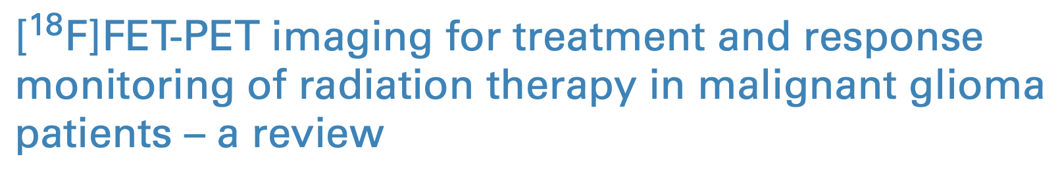
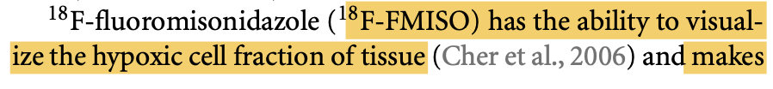
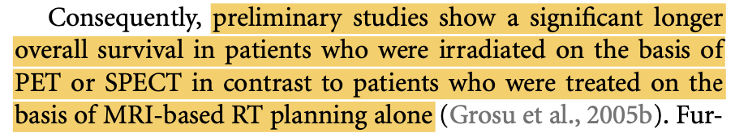
¿Cómo?
Dose painting
Escalada dosis zona hipóxica
Autosegmentación
Front Oncol. 2013 Apr 25;3:104
Notes:
Desventajas PET contorneo recaída frente a RM: Menor resolución, radiación, dificultad conseguir radiotrazador, falta de experiencia
Futuro… PET-MR

Slide 40
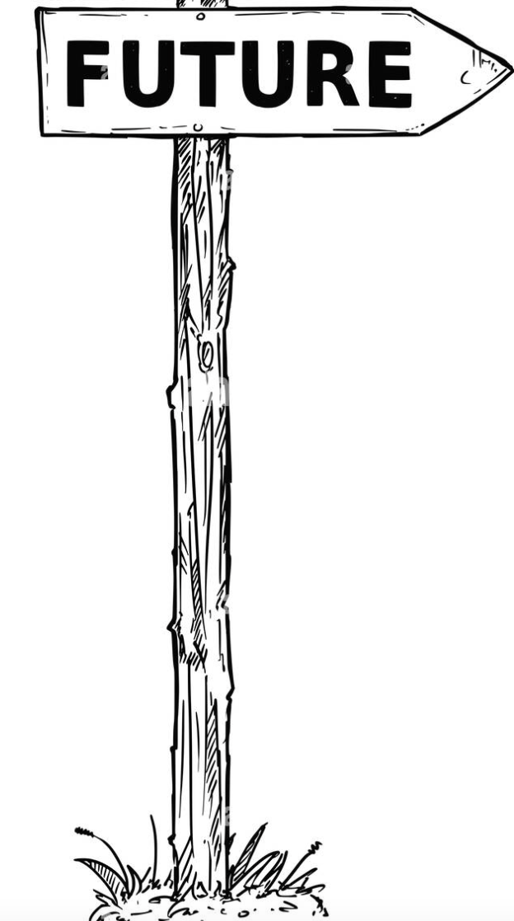
¿Cómo?
Dose painting
Escalada dosis zona hipóxica
Autosegmentación
18F-FET-PET-MRI
Front Oncol. 2013 Apr 25;3:104
Notes:
Desventajas PET contorneo recaída frente a RM: Menor resolución, radiación, dificultad conseguir radiotrazador, falta de experiencia
Futuro… PET-MR

Slide 41
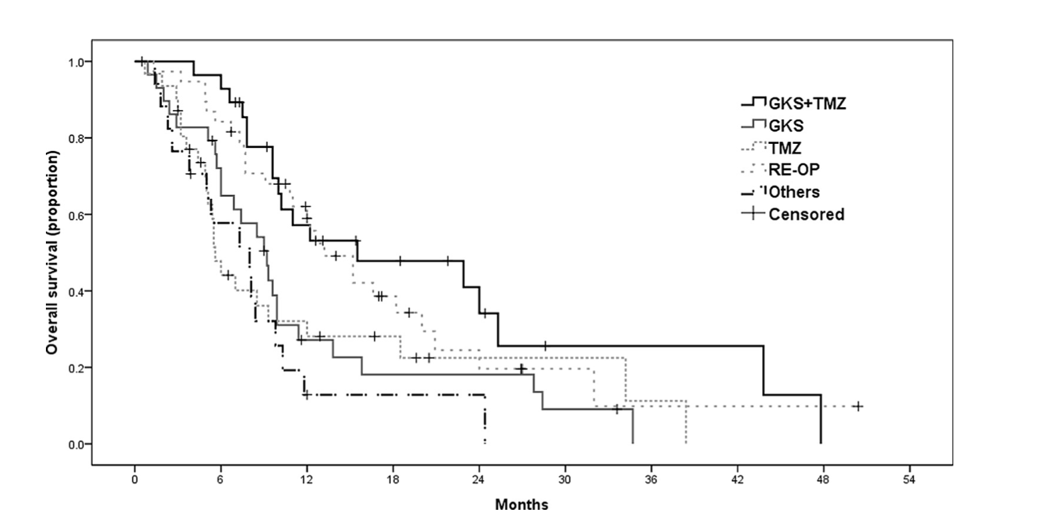
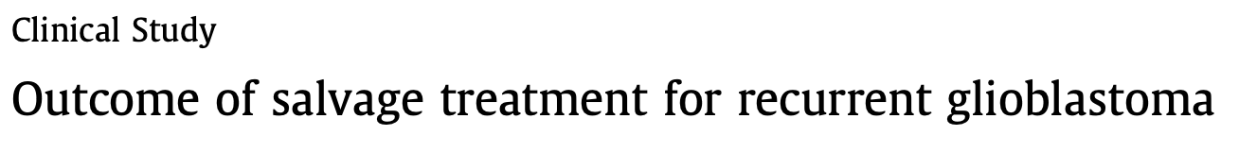
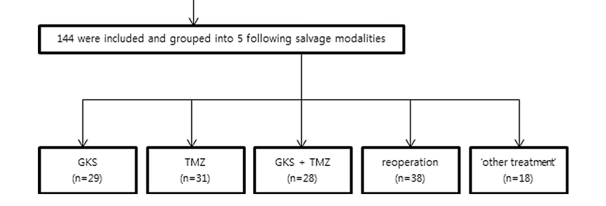
¿Sola?
Pacientes recaída tras primera línea STUPP
TMZ: 5.6m
GK: 9.2m
Reintervención: 13.2m
GK + TMZ: 15.5m
Vol 9.8cc (0.6-49)
J Clin Neurosci. 2015 Mar;22(3):468-73
Notes:
Análisis retrospectivo

Slide 42
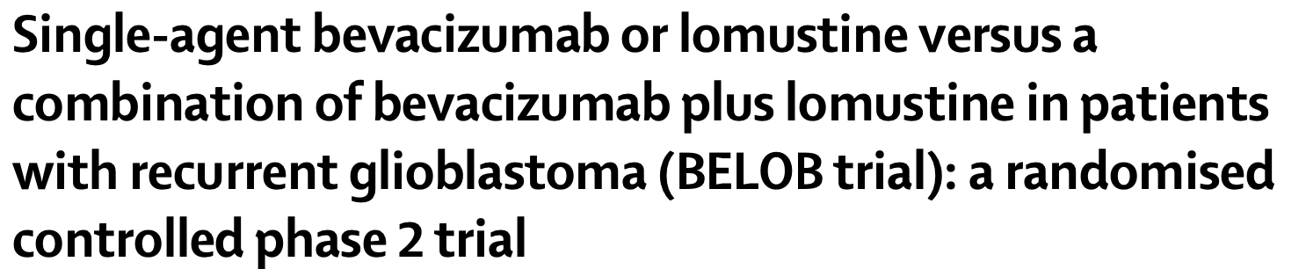

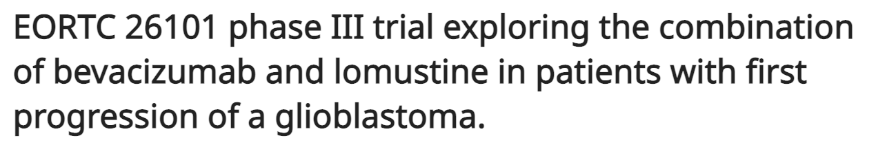
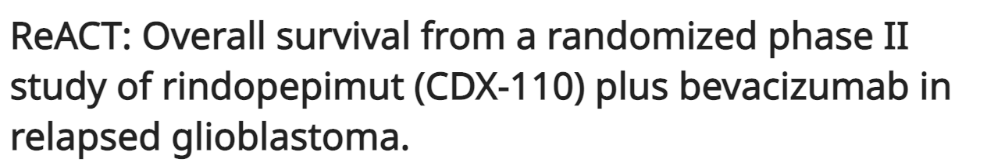
Bevacizumab
Ac monoclonal contra el factor de crecimiento endotelial vascular (VEGF)
De elección en recaída desde aprobación 2009 FDA
Aprobación por dos ensayos fase II no controlados con irinotecán
No aprobado en UE al no ser estudios comparativos
Resultados esperados: Mediana OS 6.5-9.2m; PFS 6m 18-42.6%
EGFR amplificado 50%; 40% de estos EGRFvIII
EGFRvIII factor mal px
Resultados preliminares prometedores fase II
Fallo del fase III
Notes:
Es…
El ensayo BELOB, ensayo aleatorizado fase II sobre el tratamiento con bevacizumab en el GB recurrente, 3 brazos. Este estudio demostró que los resultados clínicos de la lomustina y el bevacizumab eran similares, mientras que el tratamiento combinado parecía mejorar la tasa de supervivencia. En marcha fase III
Fase III EORTC 26101, del que solo se han presentado los resultados preliminares, no mostró diferencias en la SG de la combinación frente a la lomustina sola.
Rindopepimut
EVIDENCIA EN FAVOR

Slide 43
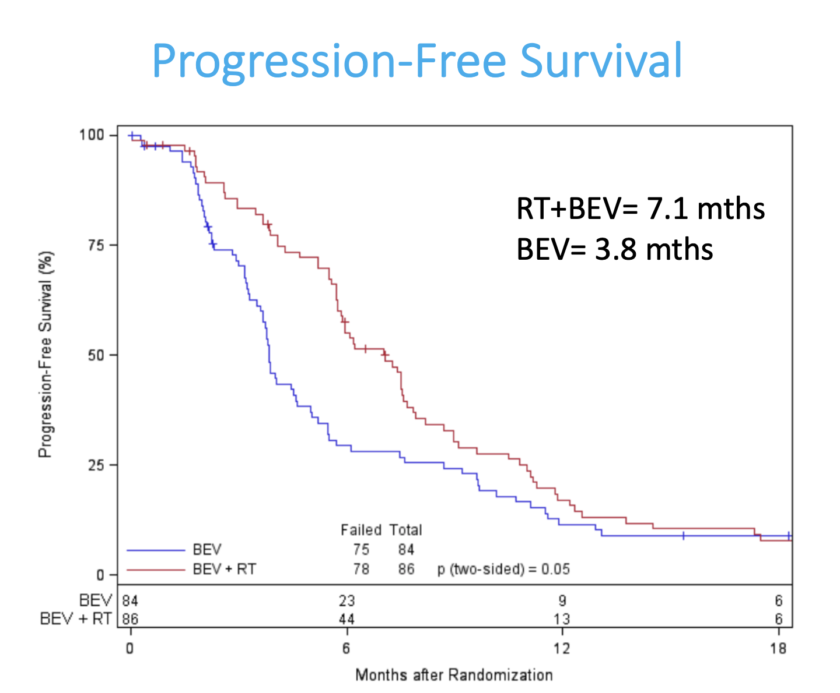
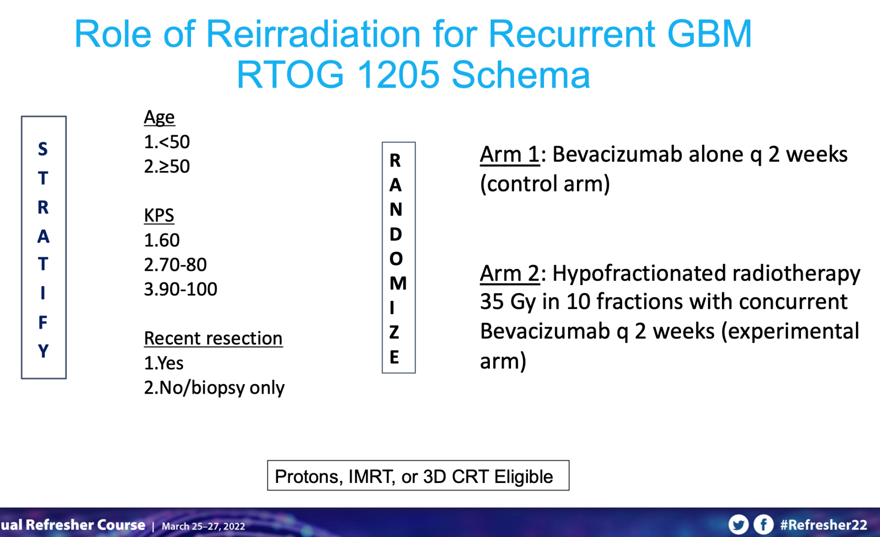
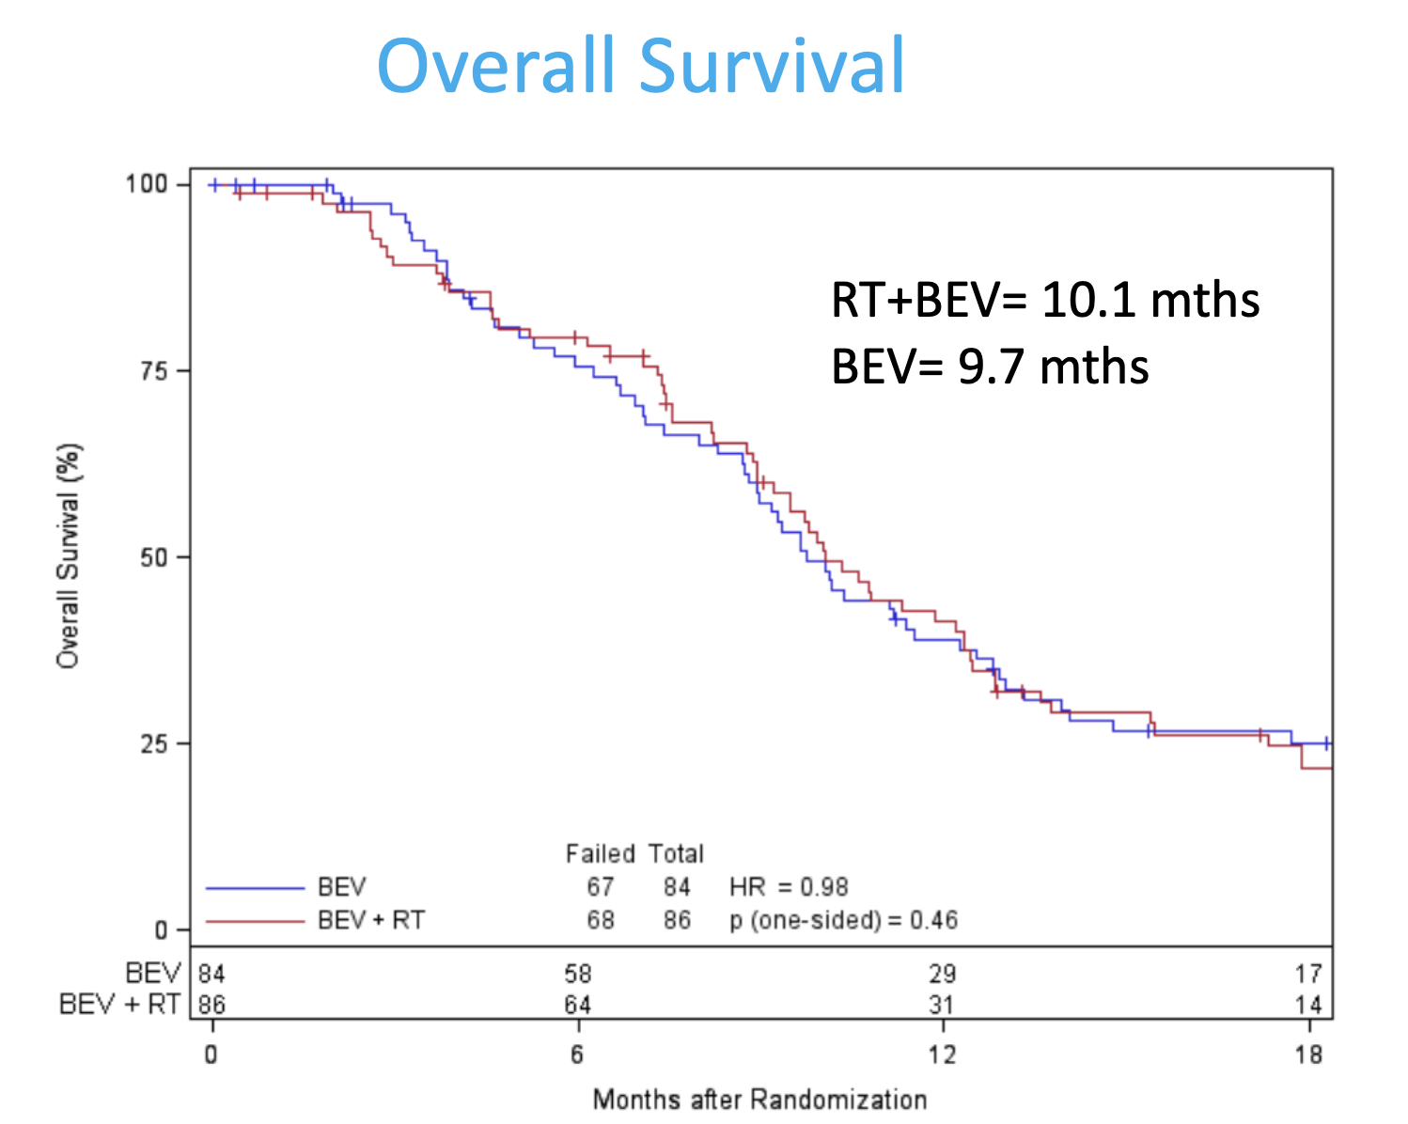

Bevacizumab + RT: RTOG 1205
182p
Neuro-Oncology, 21, Issue Supplement_6, November 2019, Page vi20
Notes:
Estábamos esperando los resultados de RTOG 1205, solo tenemos resultados iniciales
Estudio prospectivo fase II randomizado multiinstitucional para evaluar seguridad y eficacia
Concluyen: 5% EA grado 3. Papel BEV+RTHF limitar a pequeños volúmenes y en paciente con una ventana de 6 meses

Slide 44
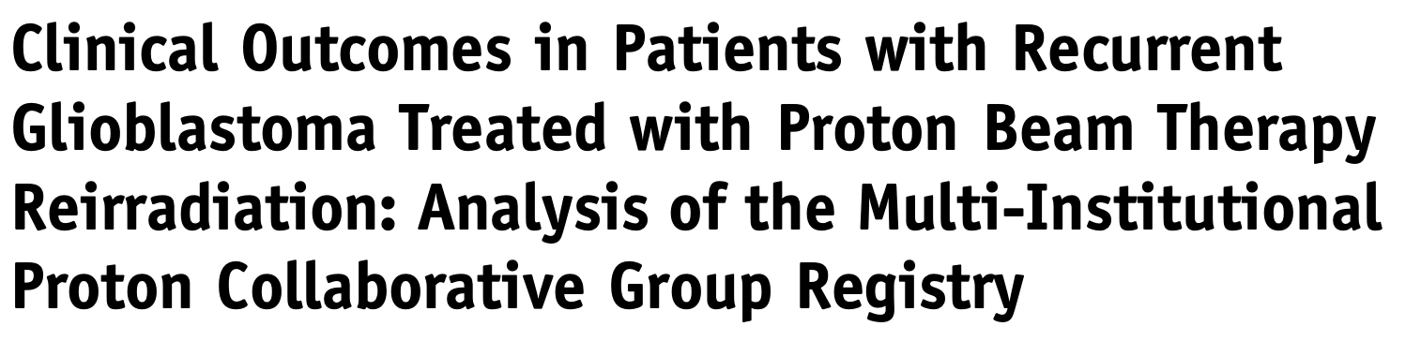
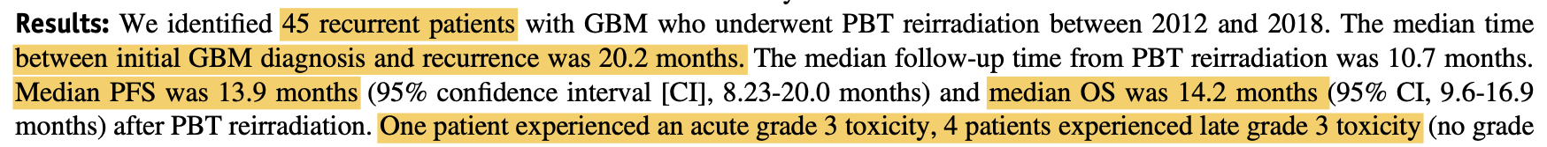
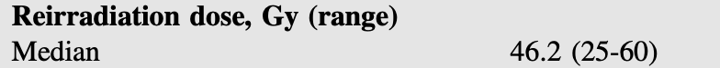
Protones
Adv Radiat Oncol. 2020 Apr 22;5(5):978-983
J Cancer Res Clin Oncol. 2020 Jun;146(6):1615-1622
Notes:
En cuanto a los protones, poco tenemos publicado en recidiva
Aquí tenemos la experiencia de Baltimore, con 45 casos dosis altas ritmo convencional
Resultados….
No toxicidad G4

Slide 45
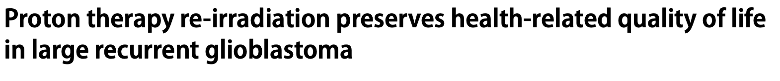
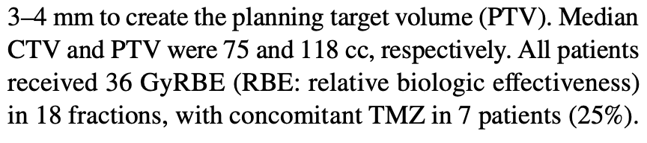
Protones
Adv Radiat Oncol. 2020 Apr 22;5(5):978-983
J Cancer Res Clin Oncol. 2020 Jun;146(6):1615-1622
Notes:
Y este otro estudio que pese a grandes volúmenes irradiados, mantienen calidad de vida dosis 36Gy

Slide 46
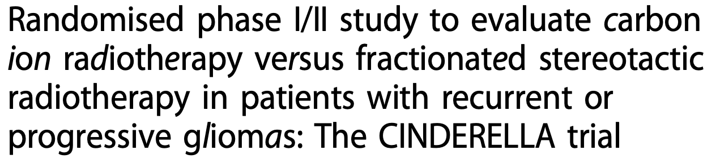
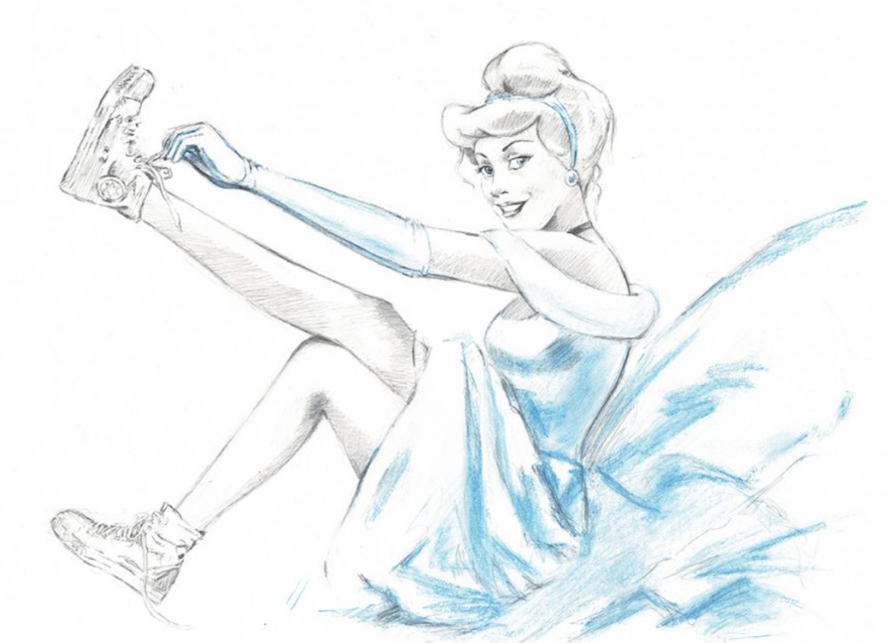

Iones Carbono
RT convencional VS iones
BMC Cancer. 2010 Oct 6;10:533
Notes:
Aquí tenemos el protocolo publicado el estudio fase I/II Cinderella, en Heidelberg con iones carbono
Donde en una segunda parte compararán….

Slide 47



IOERT
Notes:
La radioterapia intraoperatoria podría suponer escalada de dosis preservando el tejido sano
Series muy pequeñas con IOERT

Slide 48



Intraoperative Radiotherapy in Newly Diagnosed Glioblastoma Multiforme (INTRAGO-II)
Standard +IORT
Standard
Notes:
INTRAGO II
Es la evolución del INTRIAGO, fase I/II de dosis máxima tolerada con INTRABEAM en 12 pacientes
Ensayo fase III multicéntrico (en el que participant 2 centros españoles), prospectivo, randomizado que compara estandar versus adición de RIO 20-30Gy en pacientes de NOVO con INTRABEAM

Slide 49



“GLIOX TRIAL” Recurrent GBM Treated With Neurosurgical Resection and IORT Using the Xoft Axxent eBx System and Bevacizumab (IORT)
Cirugía + RIO + BV
Notes:
Estudio de un solo brazo, multicéntrico, no aleatorizado, de control histórico y de no inferioridad
Se realizará una comparación histórica con los resultados del brazo EBRT + Bevacizumab del RTOG 1205.

Slide 50



Disponibilidad
Experiencias publicadas
Alcance en profundidad
Dosis homogénea preservación NT
Uso márgenes cercanos/dudosos
Soluciones detección sangrado
Futuro cercano + FLASH
Notes:
Delimitación CTV cavidad
ALCANZA 3 CM DOSIS HOMOGÉNEA VERSUS EL RESTO 0.5MM Y DECAE
En nuestro centro actualmente estamos en fase de rodillo con los neurocirujanos que debido al aplicador, tipo bisel y no esférico son reticentes aunque tenemos si mal no recuerdo un caso de meningioma con buenos resultados
Como ventajas del LIAC, en nuestro caso:

Slide 51

Flash es un efecto biológico = Tasas de dosis media alta > ~ 40Gy/s + muy rápida administración de dosis: microsegundos

Slide 52


Flash es un efecto biológico = Tasas de dosis media alta > ~ 40Gy/s + muy rápida administración de dosis: microsegundos
Notes:
Actualmente ensayo completado de lesiones cutáneas linfoma
Y abierto tratamiento sintomático de metástasis óseas

Slide 53




Flash es un efecto biológico = Tasas de dosis media alta > ~ 40Gy/s + muy rápida administración de dosis: microsegundos
Radiother Oncol. 2017 Sep;124(3):365-369
Notes:
2017 Suizos y franceses realizaron este estudio: irradiaron con electrones a dosis de 10 Gy el cerebro de ratones a diferentes tasas de dosis y posteriormente les hicieron test de reconocimiento de objetos. No alteración memoria en grupos irradiados a tasas >100Gy/s

Slide 54


Cortesía Dr Paco Celada
Timmerman R. et al, Oncology Times December 20, 2021 - Volume 43 - Issue 24 - p 1,17
Int J Radiat Oncol Biol Phys. 2021 Aug 1;110(5):1306-1316
Notes:
En las sesiones habituales, diarias o alternas los cambios en el tumor son mínimos. Y está más dificulta la reparación de tejido sano entre fracciones. Las dosis repetidas en un intervalo corto pueden dificultar las respuestas inmunitarias adaptativas y limitar el beneficio de la inmunoterapia.
PULSAR consiste en administrar dosis de radiación denominadas "pulsos" a intervalos prolongados que pueden ser de semanas o meses
Con esto, daría tiempo a que comiencen las cascadas del sistema inmunitario tumoricida, para optimizar la estimulación inmunológica en la combinación con inmunoterapia
Se ha probado en combinación con la terapia α-PD-L1 en modelos de cáncer de ratones inmunocompetentes. Se observó un beneficio drásticamente menor con el fármaco si la radioterapia concurrente se administraba diariamente o cada 4 días. Sin embargo, la eficacia del fármaco fue mayor si la radiación se administraba cada 10 días o más.

Slide 55


2009
103 pacientes con recaída
Tiempo desde RT previa a PRDR 14m
Dosis 50 Gy (20–60), @1.8–2.0-Gy/fracción
0.2-Gy pulsos separados en intervalos 3min, tratando de crear una tasa de dosis of 0.0667 Gy/min
Volumen medio de tratamiento: 403.5 ± 189.4 cc
OS: 5.6m
Int J Radiat Oncol Biol Phys. 2011 Mar 1;79(3):835-41

Slide 56


2009
Futuro
Presente
A Phase II Clinical Trial of Durvalumab and Fractionated Stereotactic Radiotherapy (fSRT) vs. PULSAR for the Treatment of Brain Metastases From Non-Small Cell Lung Cancer (NSCLC)
RTEF + Durva
103 pacientes con recaída
Tiempo desde RT previa a PRDR 14m
Dosis 50 Gy (20–60), @1.8–2.0-Gy/fracción
0.2-Gy pulsos separados en intervalos 3min, tratando de crear una tasa de dosis of 0.0667 Gy/min
Volumen medio de tratamiento: 403.5 ± 189.4 cc
OS: 5.6m
PULSAR + Durva
Int J Radiat Oncol Biol Phys. 2011 Mar 1;79(3):835-41

Slide 57



Conclusiones
A día de hoy, no existe tratamiento estándar en glioblastoma a la recaída, por lo que es importante la inclusión de los pacientes en ensayos clínicos.
Los criterios RANO establecen solución para pseudoprogresión, aunque ninguna técnica de imagen es totalmente efectiva para discernir entre pseudoprogresión y recaída. En este escenario, el PET nos puede servir de ayuda.
Las escalas pronósticas nos ayudan a decidir cuál es el mejor tratamiento de forma individualizada.
La radioterapia es, al igual que la cirugía, una opción segura que ofrece buenos resultados dado el escenario
Es imprescindible la toma de decisiones en el contexto de un comité multidisciplinar.
Notes:
Para mejorar la evidencia sobre las opciones de tratamiento, los pacientes deben ser tratados dentro de ensayos clínicos cuidadosamente diseñados. Es posible que se necesiten más repeticiones de las biopsias para determinar el estado molecular del tumor a medida que se disponga de más terapias dirigidas

Slide 58

Muchas gracias
perez_marcal@gva.es

